Slide 1

সবাইকে স্বাগত

Slide 2

মোঃ গাজীউর রহমান
প্রভাষক (জীববিজ্ঞান)
সমুজ আলী স্কুল এন্ড কলেজ
দোয়ারাবাজার, সুনামগঞ্জ।
শ্রেণি: একাদশ-দ্বাদশ
জীববিজ্ঞান দ্বিতীয় পত্র
অধ্যায় – প্রথম

Slide 3
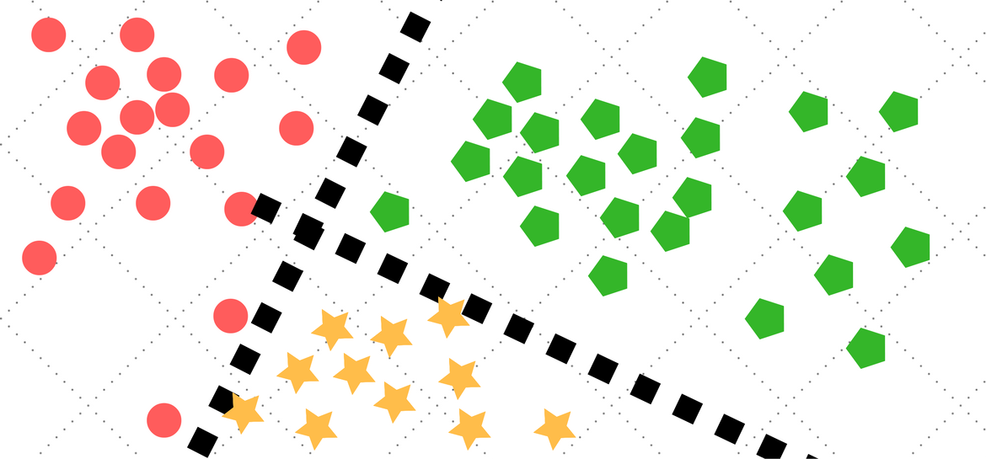
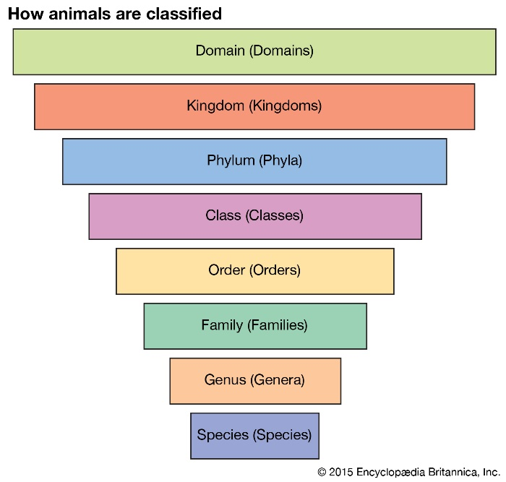
শিক্ষার্থী বন্ধুরা বলোতো দেখি নিচের ছকে কী দেখানো হচ্ছে?

Slide 4
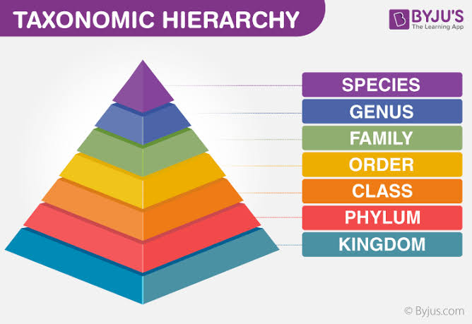
শ্রেণিবিন্যাস

Slide 5
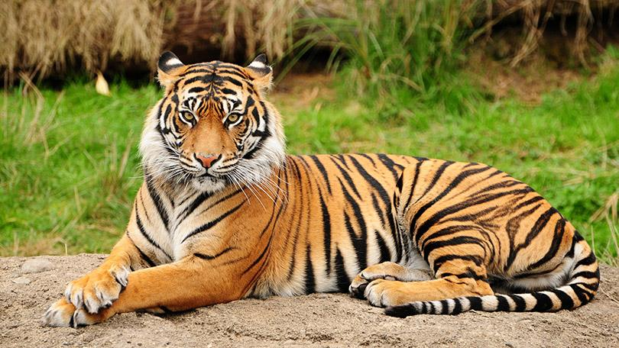
শিক্ষার্থী বন্ধুরা বলোতো দেখি নিচের ছবিতে কি দেখানো হচ্ছে ?
এই নামটিতে কয়টি পদ আছে?
দ্বিপদ নামকরণ
Panthera
tigris

Slide 6
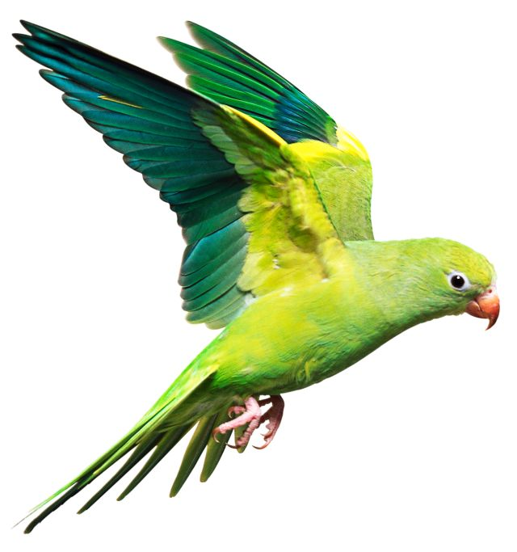
আমাদের আজকের পাঠ
শ্রেণিবিন্যাসের প্রয়োজনীয়তা ও দ্বিপদ নামকরণ

Slide 7

শিখনফল
এ পাঠ শেষে শিক্ষার্থীরা---
শ্রেণিবিন্যাস কী তা বলতে পারবে;
শ্রেণিবিন্যাসের উদ্দেশ্য বর্ণনা করতে পারবে;
শ্রেণিবিন্যাসের প্রয়োজনীয়তা বিশ্লেষণ করতে পারবে।
প্রাণীকে বিভিন্ন শ্রেণিতে ভাগ করার নীতি ব্যাখ্যা করতে পারবে;
দ্বিপদ নামকরণের নিয়ম বর্ণনা করতে পারবে।

Slide 8
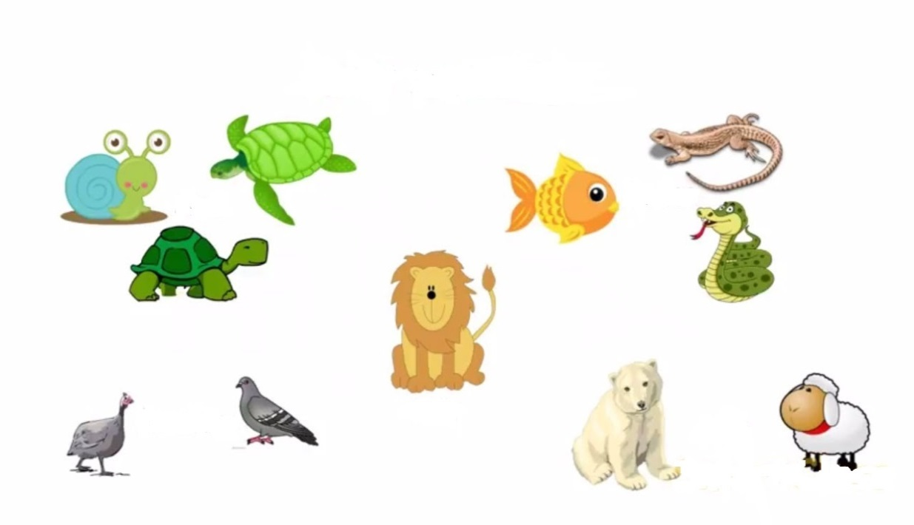
শ্রেণিবিন্যাস কাকে বলে?
পারস্পরিক সাদৃশ্য ও বৈসাদৃশ্যের উপর ভিত্তি করে জীবকে বিভিন্ন দলে সজ্জিতকরণকে শ্রেণিবিন্যাস বলে।
শ্রেণিবিন্যাসের লক্ষ্য-এই বিশাল ও বৈচিত্র্যময় জীবজগৎকে সহজ ভাবে অল্প পরিশ্রমে এবং অল্প সময়ে সঠিক ভাবে জানা।
ছবিটি দেখে কিছু বুঝতে পারছ?
জীবের শ্রেণিবিন্যাস।
শ্রেণিবিন্যাসের লক্ষ কী?

Slide 9
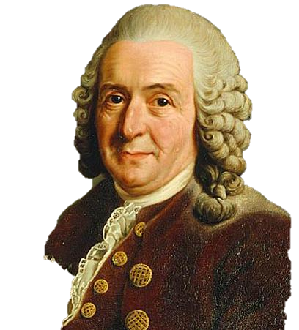

দ্বিপদ নামকরণ নীতি প্রবর্তন করেন-
Systema Naturae
এই বইটি ১৭৫৩ সালে সুইডিশ বিজ্ঞানী ক্যারোলাস লিনিয়াস রচনা করেন।
ক্যারোলাস লিনিয়াস

Slide 10
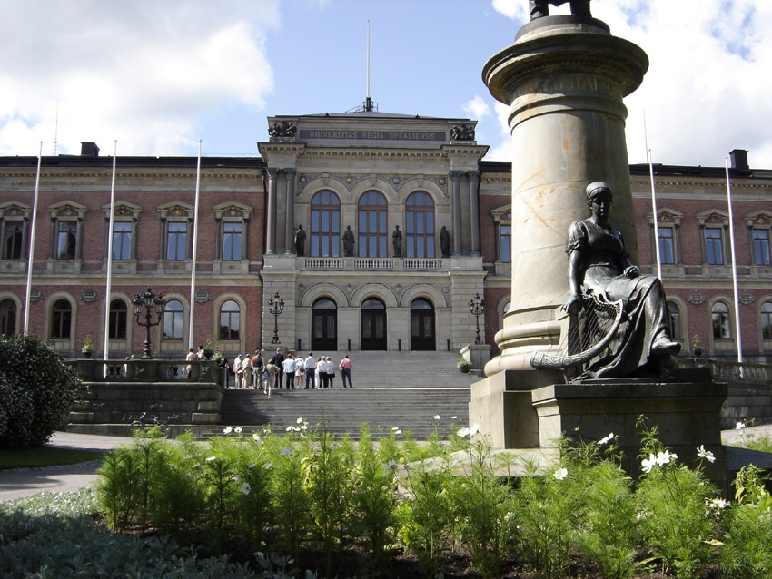
ক্যারোলাস লিনিয়াস কোন বিশ্ববিদ্যালয়ে পড়াশোনা করেছেন?
উপসালা বিশ্ববিদ্যালয়
তিনি কোন বিষয়ে কত সালে ডিগ্রি লাভ করেন?
১৭৩৫ সালে চিকিৎসাশাস্ত্রে ডিগ্রি লাভ করেন।

Slide 11
শ্রেণিবিন্যাসের উদ্দেশ্য
প্রতিটি জীবের দল ও উপদল সম্বন্ধে জ্ঞান আহরণ
আহরিত জ্ঞানকে সংরক্ষণ
পূর্ণাঙ্গ জ্ঞানকে সংক্ষিপ্ত ভাবে উপস্থাপন
প্রতিটি জীবকে শনাক্ত করে তার নামকরণ
জীব সমূহের প্রজাতিগত সংখ্যা বৃদ্ধির ব্যবস্থা নেওয়া।

Slide 12
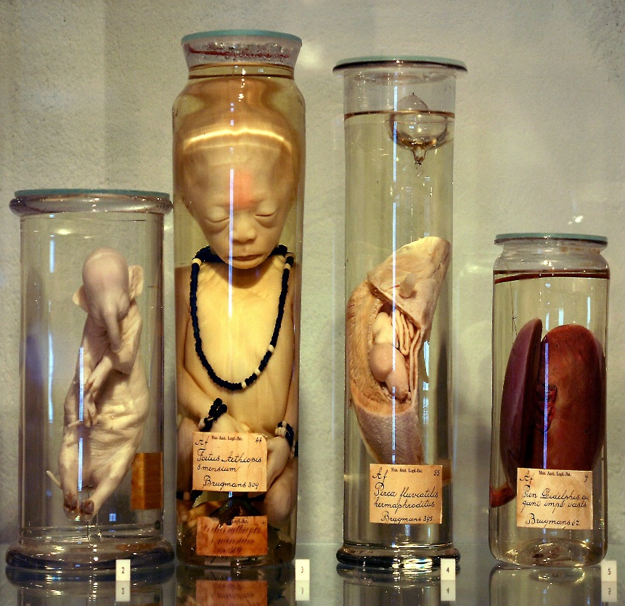
শ্রেণিবিন্যাসের নীতি
শ্রেণিবদ্ধগত বৈশিষ্ট্য
শনাক্তকরণ
ক্যাটাগরিকরণ
নামকরণ

Slide 13
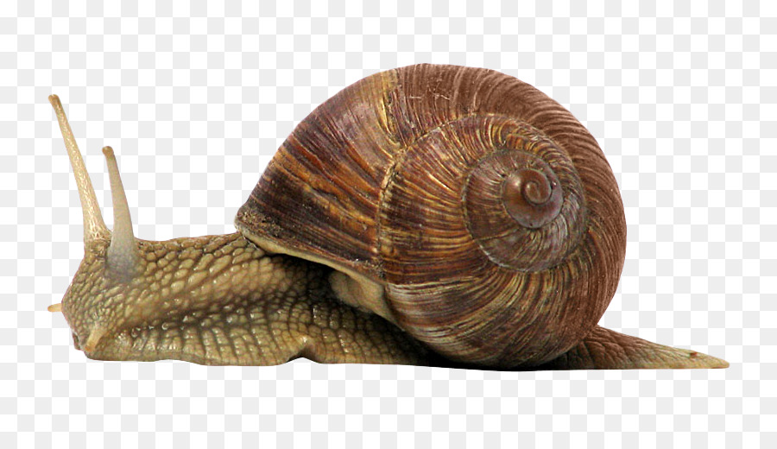
দ্বিপদ নামকরণ
জীবটিকে তোমরা চেন?
Pila globosa
একটি জীবের বৈজ্ঞানিক নাম দুটি অংশ বা পদ নিয়ে গঠিত । প্রথম অংশটি গণ নাম ও দ্বিতীয় অংশটি তার প্রজাতিক নাম। এরূপ দুটি পদ নিয়ে গঠিত নামকে দ্বিপদ নাম এবং নামকরণের প্রক্রিয়াকে দ্বিপদ নামকরণ পদ্ধতি বলে।

Slide 14
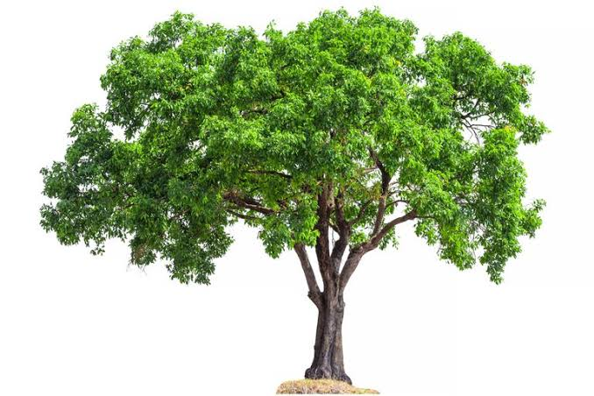

ICBN ও ICZN কী?
ICBN-International Code of Botanical Nomenclature
ICZN-International Code of Zoological Nomenclature

Slide 15
দ্বিপদ নামকরণের পদ্ধতি
ভাষা হবে ল্যাটিন,
নামের দুইটি অংশ থাকবে,
প্রথমটি হবে গণ ও দ্বিতীয়টি হবে প্রজাতি,
গণ নামের প্রথম অক্ষর হবে বড় হাতের কারণ এটি বিশেষ্য,
প্রজাতি নামের সকল অক্ষর হবে ছোট হাতের কারণ এটি বিশেষণ।
বৈজ্ঞানিক নাম মুদ্রণের সময় ইটালিক হতে হবে,
হাতে লেখার সময় গণ ও প্রজাতির নিচে আলাদা আলাদা দাগ দিতে হবে।
নামটি হবে অনন্য।
Naja
naja
Catla
catla

Slide 16

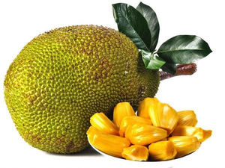
জীবের দ্বিপদ নাম
Artocarpus heterophyllus
Homo sapiens

Slide 17

মানুষের শ্রেণিবিন্যাস
রাজ্য (Kingdom): Animalia
পর্ব (Phylum): Chordata
শ্রেণি (Class): Mammalia
বর্গ (Order): Primate
গোত্র (Family): Hominidae
গণ (Genus): Homo
প্রজাতি (Species): Homo sapiens

Slide 18
মূল্যায়ন
শ্রেণিবিন্যাস কী?
শ্রেণিবিন্যাসের ধাপ কয়টি?
ট্যাক্সন কী?
দ্বিপদ নামকরণ বলতে কী বোঝায়?

Slide 19

বাড়ির কাজ
শ্রেণিবিন্যাসের প্রয়োজনীয়তা লিখ।

Slide 20

ধন্যবাদ

Slide 21
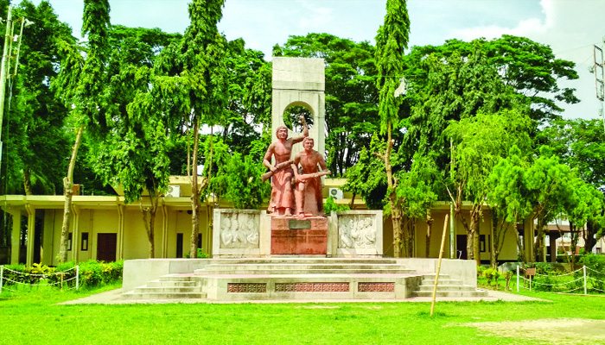

Slide 22


Slide 23


Slide 24
মূল্যায়ন
অরীয় প্রতিসাম্যতা দেখা যায় কোন পর্বের জীবে? (জাহাঙ্গীরনগর ভার্সিটি-১৯)
কোন বৈচিত্র্যর কারণে বিভিন্ন জাতের সৃষ্টি হয়?
কোন পর্বের জীবে অপ্রকৃত সিলোম দেখা যায়? (ঢাকা ভার্সিটি- ভর্তি পরীক্ষা-১৮)
কোন পর্বের জীবে সিলোম থাকে না? (রাজশাহী ভার্সিটি-১৯)
অ্যামিবা কোন ধরনের প্রতিসাম্যতা প্রদর্শন করে? (কবি নজরুল ভার্সিটি-১৭)
কোন পর্বের জীবে দুটি ভ্রুনীয় স্তর দেখা যায়? (রাজশাহী ভার্সিটি ভর্তি পরীক্ষা-১৭)
যাদের পৌষ্টিক নালি থাকে না তাদের কি বলে? ((জাহাঙ্গীরনগর ভার্সিটি-১৭)
শামুক কোন ধরনের প্রতিসাম্যতা প্রদর্শন করে? (রাজশাহী ভার্সিটি-২০০৯)
ভলভক্স কোন ধরনের প্রতিসাম্যতা প্রদর্শন করে? (চট্রগ্রাম ভার্সিটি-১৫)
দ্বিপদ নামকরনের জনক কে? (ইসলামী-১৫, চট্রগ্রাম-১৪, রাজশাহী-২০০৪)

